Slide 1
水土保持方案报告表 · 技术评审汇报
黄冈市东坡大道片区
污水收集管网建设工程
围绕34416.00m²防治责任范围、104.05t预测流失总量、26.9211万元水保投资和验收管理闭环展开。
6.2公里
34416.00m²
26.9211万元
污水主管网
防治责任范围
水保总投资
武汉中地环科水工环科技咨询有限责任公司；2026年1月报批稿

Slide 2
CHAPTER 00
00
项目总览
先用全局控制指标说明项目边界、预测结果、措施投资和验收闭环。
核对重点：边界、目标、工程量、计算参数、投资和验收责任必须与源报告保持一致。
覆盖证据
围绕本章原表、原图、关键原文和计算口径展开，先给结论，再回到报告证据逐项核对。
02

Slide 3
项目总览
03
项目边界、扰动预测、措施投资和验收管理形成闭环
01
建设边界
02
责任范围
主管网6.2公里、预埋支管2.2公里，工程位于黄州区城北片区。
防治责任范围与扰动范围统一为34416.00m²，均为管网工程区。
03
预测结果
04
投资验收
工程建设可能造成土壤流失总量104.05t，新增量94.92t。
水土保持总投资26.9211万元，后续以监理、验收和报备形成闭环。
证据链：综合说明表 → 工程特性与图件 → 责任范围与目标 → 土石方与预测计算 → 措施工程量 → 投资效益与验收管理
01
原表和原图作为页面主体，解释文字只用于说明工程含义、控制关系和管理责任。

Slide 4
汇报结构
04
汇报结构沿报告七个技术章节展开
01
01 综合说明与审批依据
02
02 项目概况与工程布置
用综合表、批复依据和项目结论建立评审边界。
说明建设规模、工程布置、施工组织和扰动来源。
03
03 防治责任范围与标准目标
04
04 水土保持评价与土石方
锁定防治责任范围和南方红壤区一级目标。
核对制约因素、土石方平衡和主体已列措施。
05
05 水土流失分析与预测
06
06 水土保持措施与施工安排
展示预测范围、侵蚀模数、计算参数和流失结果。
呈现分区、措施体系、工程量和施工进度衔接。
07
07 投资概算、效益与管理验收
说明投资、补偿费、防治效益和验收管理闭环。

Slide 5
CHAPTER 01
01
综合说明与审批依据
用综合表、批复依据和项目结论建立评审边界。
核对重点：边界、目标、工程量、计算参数、投资和验收责任必须与源报告保持一致。
覆盖证据
围绕本章原表、原图、关键原文和计算口径展开，先给结论，再回到报告证据逐项核对。
05

Slide 6
综合说明与审批依据
06
综合报告表明确项目全局控制指标
综合报告表节选：项目概况、土石方、措施和投资控制指标
项目概况
位置
湖北省黄冈
报告表明确主管网6.2公里、预埋支管2.2公里，工程范围集中于城北片区。
01
建设内容
拟建黄冈市
建设性质
新建
02
防治责任范围为34416.00m²，后续目标、预测、措施和投资均围绕该范围展开。
土建投资（
6914.
03
综合表同时列示土石方、措施体系和总投资，是全套方案的控制索引。
动工时间
2025年
土石方（m
挖方
4971.

Slide 7
综合说明与审批依据
07
批复文件和报告附件限定方案编制边界
01
前期批复
02
技术依据
可研批复、初设批复和委托文件限定工程建设内容与方案编制范围。
法律法规、GB50433-2018及水土保持监测评价规范共同支撑目标和预测计算。
03
附件支撑
04
责任边界
地理位置、措施布设、投资估算和批复资料共同构成报批依据。
方案责任主体、工程扰动范围和水土保持措施需在施工及验收阶段延续闭合。
编制边界不另行扩大：PPT 仅使用源报告的批复依据、表格、图件和报告结论，不采用旧 PPT 作为事实来源。

Slide 8
CHAPTER 02
02
项目概况与工程布置
说明建设规模、工程布置、施工组织和扰动来源。
核对重点：边界、目标、工程量、计算参数、投资和验收责任必须与源报告保持一致。
覆盖证据
围绕本章原表、原图、关键原文和计算口径展开，先给结论，再回到报告证据逐项核对。
08

Slide 9
项目概况与工程布置
09
工程特性表锁定规模、投资、工期和占地
建设项目工程特性表节选
一、项目
8024.00万元
1
项目名称
黄冈市东
总投资
2
工程性质
新建
2025年12月—2026年12月
3
建设单位
黄冈市住
计划工期
4
建设地点
黄冈市黄
34416.00m²
5
总投资（
8024
临时占地
6
工期
2025
01
工程规模、工期和占地共同决定施工扰动强度。
7
建设规模
总用地面
永久占地

Slide 10
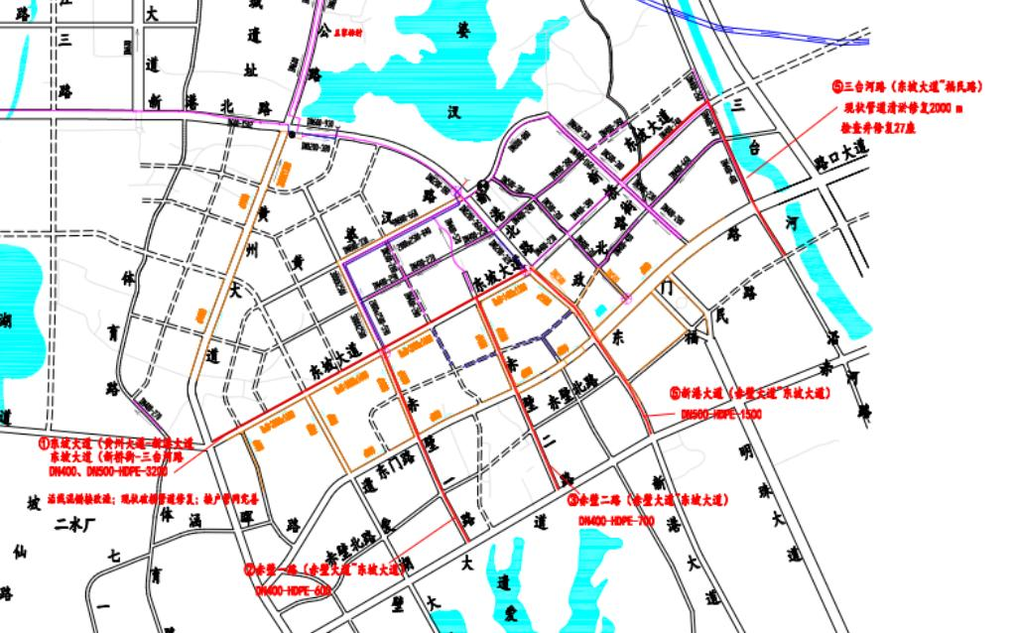
项目概况与工程布置
10
工程位于黄州区城北片区并沿既有道路布设
01
工程位于黄州区城北片区，管网沿既有城市道路布设。
02
工程范围受黄州大道、东坡大道、赤壁大道等道路边界控制。
03
防治分区以管网工程区统一展开。

Slide 11
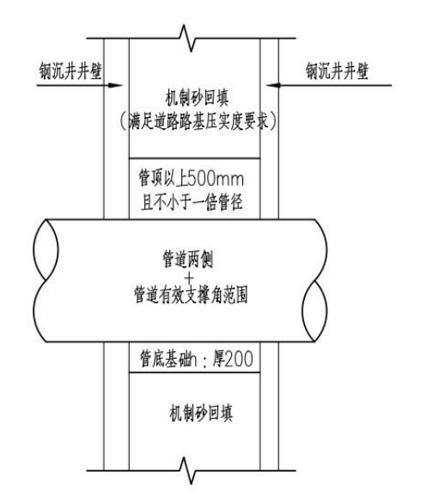
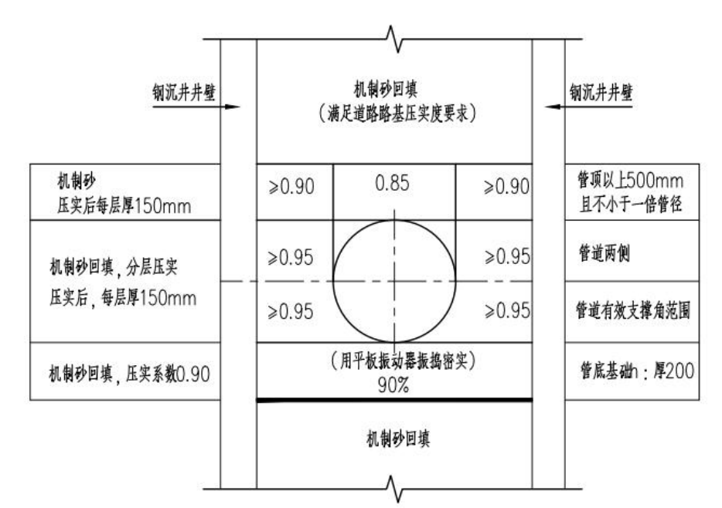
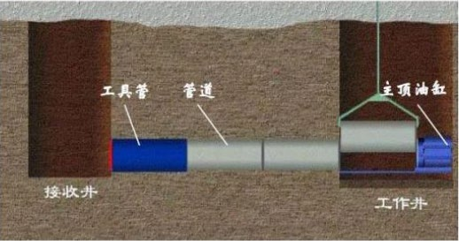
项目概况与工程布置
11
微顶管施工工艺压缩开挖扰动但强化井位防护要求
01
扰动控制
02
土方管理
03
恢复闭合
微顶管减少道路大开挖，井位仍是临时防护重点。
井位开挖、回填和外运消纳与土石方平衡表对应。
路面恢复和绿化恢复与土地整治、表土回覆同步完成。

Slide 12
项目概况与工程布置
12
表土剥离、土石方平衡和施工进度共同决定扰动管理
表土剥离与回覆
施工进度原表节选
项目 | 占地面积（m²） | 表土层厚度（m） | 表土剥离面积（m²） | 剥离厚度（m） | 剥离量（m³） | 堆放位置 | 用途
管网工程区 | 265.00 | 0.3 | 265.00 | 0.3 | 79.5 | 管网工程区施工区域空地处 | 绿化覆土回填
项目分区
工程分项
2025
2026
12月
1月
2月
管网工程
施工准备
东坡大道
围挡、路
土石方平衡节选
顶管井施
序号
工程分区
项目
开挖量
回填量
调入
顶管施工
数量
1
管网工程
表土剥离
79.5
2
表土回覆
79.5
01
表土剥离量79.5m³，服务后续绿化覆土回填。
3
基础土方
2977
弃方委托湖北安达港务有限公司外运消纳，借方采用外购土石方。
02
4
基础土方
1356
5
机制砂回
760.
03
施工进度横跨2025年12月至2026年12月，临时防护需随扰动同步布设。

Slide 13
CHAPTER 03
03
防治责任范围与标准目标
锁定防治责任范围和南方红壤区一级目标。
核对重点：边界、目标、工程量、计算参数、投资和验收责任必须与源报告保持一致。
覆盖证据
围绕本章原表、原图、关键原文和计算口径展开，先给结论，再回到报告证据逐项核对。
13

Slide 14
防治责任范围与标准目标
14
防治责任范围全部纳入管网工程区临时占地
防治责任范围一览表
分区 | 占地性质 |  | 占地类型
 | 临时占地 | 永久占地 | 交通运输用地 | 公共管理与公共服务用地
 |  |  | 城镇村道路用地 | 公园与绿地
管网工程区 | 34416.00 | / | 34151.00 | 265.00
小计 | 34416.00 | / | 34151.00 | 265.00
34416.00m²
防治责任范围
34151.00m²
城镇村道路用地
265.00m²
公园与绿地
01
责任范围、占地类型和恢复对象在同一表内闭合，避免后续目标和措施脱离工程边界。

Slide 15
防治责任范围与标准目标
15
六项防治指标采用南方红壤区一级标准
水土流失防治目标值表
防治指标 | 标准值 |  | 修正 | 采用标准
 | 施工期 | 设计水平年 |  | 施工期 | 设计水平年
水土流失治理度（%） | — | 98 | / | / | 98
土壤流失控制比 | — | 0.9 | +0.1 | / | 1.0
渣土防护率（%） | 95 | 97 | / | / | 97
表土保护率（%） | 92 | 92 | +1 | 92 | 93
林草植被恢复率（%） | — | 98 | / | / | 98
林草覆盖率（%） | — | 25 | 按项目区实际情况调整为0.77% | / | 0.77
01
执行南方红壤区建设类项目一级标准。
02
林草覆盖率按项目区实际情况调整为0.77%。
03
表土保护率修正后采用93%。

Slide 16
CHAPTER 04
04
水土保持评价与土石方
核对制约因素、土石方平衡和主体已列措施。
核对重点：边界、目标、工程量、计算参数、投资和验收责任必须与源报告保持一致。
覆盖证据
围绕本章原表、原图、关键原文和计算口径展开，先给结论，再回到报告证据逐项核对。
16

Slide 17
水土保持评价与土石方
17
水土保持法、技术标准和长江保护法评价结论均为符合
水土保持法制约因素节选
序号
条款
制约性因素
符合性分析
01
水土保持法
项目不涉及取土、挖沙、采石等禁止性因素。
1
第十七条
地方各级人
本项目不涉
2
第十八条
水土流失严
本项目所在
02
GB50433-2018
工程选址、建设方案和施工组织不构成水保制约。
GB50433-2018制约因素节选
序号
项目
规定内容
本方案符
是否存在
03
长江保护法
1
工程选址
1、主体
1、本项
不存在制
工程不属于长江岸线一公里范围内化工项目。
2
施工组织
1、应控
1、本工
不存在制
长江保护法制约因素节选
条款
要求内容
项目情况
符合性
第二十六条
禁止在长江
本工程不在
符合

Slide 18
水土保持评价与土石方
18
土石方平衡显示弃方委托消纳、借方外购
工程土石方平衡表节选
序号
工程分区
项目
开挖量
回填量
调入
调出
01
总挖方4971.61m³、总填方2232.54m³。
数量
来源
数量
1
管网工程
表土剥离
79.5
2
表土回覆
79.5
02
弃方4892.11m³，建筑垃圾和清淤土方均委托外运消纳。
3
基础土方
2977
4
基础土方
1356
03
借方2153.04m³由外购土石方解决，施工过程不设置临时堆土场。
5
机制砂回
760.
6
道路破除
1560
7
路面恢复
35.2
8
清淤土方
355

Slide 19
水土保持评价与土石方
19
主体工程已列措施以土地整治和铺种草皮为主
主体工程已列水保措施量及投资
序号 | 项目区或措施名称 | 单位 | 数量 | 单价（元） | 合计（万元） | 主体工程已列投资（万元）
第一部分 工程措施 |  |  |  |  |  | 0.0196
（一） | 管网工程区 |  |  |  | 0.0196
1 | 土地整治 | m² | 265 | 0.74 | 0.0196
第二部分 植物措施 |  |  |  |  |  | 0.6185
（一） | 管网工程区 |  |  |  | 0.6185
1 | 铺种草皮 | m² | 265 | 23.34 | 0.6185
01
主体已列投资覆盖土地整治和铺种草皮。
02
土地整治单价0.74元/m²，铺种草皮单价23.34元/m²。
03
方案新增措施需补足施工期临时防护。

Slide 20
CHAPTER 05
05
水土流失分析与预测
展示预测范围、侵蚀模数、计算参数和流失结果。
核对重点：边界、目标、工程量、计算参数、投资和验收责任必须与源报告保持一致。
覆盖证据
围绕本章原表、原图、关键原文和计算口径展开，先给结论，再回到报告证据逐项核对。
20

Slide 21
水土流失分析与预测
21
预测范围与防治责任范围一致，预测单元为管网工程区
扰动地表面积
预测单元划分
项目组成 | 扰动地表面积
 | 交通运输用地 | 公共管理与公共服务用地 | 合计
 | 城镇村道路用地 | 公园与绿地
管网工程区 | 34151.00 | 265.00 | 34416.00
小计 | 34151.00 | 265.00 | 34416.00
水土流失预测分区 | 预测单元
 | 土壤流失类型 | 面积（m²）
管网工程区 | 地表翻扰型一般扰动地表 | 34151.00
 | 植被破坏型一般扰动地表 | 265.00
预测范围与时段
预测范围 | 预测面积（m²） |  | 预测时段（a）
 | 施工期 | 自然恢复期 | 施工期 | 自然恢复期
管网工程区 | 34416.00 | 265.00 | 1 | 2
01
预测范围与防治责任范围一致，均以管网工程区为控制对象。
02
施工期对应34416.00m²扰动范围，自然恢复期对应265.00m²绿化恢复范围。

Slide 22
水土流失分析与预测
22
背景土壤侵蚀模数由占地类型加权形成
各地类土壤侵蚀模数取值
序号 | 土地利用类型 | 坡度（°） | 林草覆盖度（%） | 平均土壤侵蚀模数[t/(km。 | 土壤侵蚀强度
1 | 城镇村道路用地 | 0~5 |  | 260 | 微度
2 | 公园与绿地 | 0~5 | 75 | 450 | 轻度
261.46
500
背景侵蚀模数
容许流失量
01
背景模数由城镇村道路用地和公园与绿地面积加权形成。
背景值计算表节选
预测分区
占地类型
平均土壤
02
背景值是后续施工期新增水土流失量计算的比较基准。
交通运输
公共管理
小计
城镇村道
公园与绿
城镇村道
公园与绿
管网工程
3415
265.
3441
260
450
合计
3415
265.
3441
260
450

Slide 23
水土流失分析与预测
23
施工期侵蚀模数显著高于背景值，自然恢复期仍需覆盖
1153.34
3032.58
322.11
3018.60
植被破坏型施工期
地表翻扰型施工期
自然恢复期
综合施工期取值
土壤侵蚀模数取值表
分区
本项目土壤
01
施工期取值显著高于背景土壤侵蚀模数，反映施工扰动对水土流失强度的放大作用。
施工期
自然恢复期
管网工程区
3018.
322.1
02
自然恢复期取值降至322.11t/km²·a，但仍需覆盖植被恢复阶段。
植被破坏型参数
地表翻扰型参数
自然恢复期参数
序号
项目
因子
管网工程
序号
项目
因子
管网工程
序号
项目
因子
管网工程
1
土壤侵蚀
M
1153
1
土壤侵蚀
M
3032
1
土壤侵蚀
M
322.
1.1
降雨侵蚀
R
7179
1.1
降雨侵蚀
R
7179
1.1
降雨侵蚀
R
7179
1.2
土壤可蚀
K
0.00
1.2
翻扰后土
Kyd
0.00
1.2
土壤可蚀
K
0.00

Slide 24
水土流失分析与预测
24
预测土壤流失总量104.05t，新增量94.92t
土壤流失量预测结果表节选
预测单元
预测面积（hm
预测时段（a)
侵蚀模数（t/
104.05t
预测土壤流失总量
施工期
自然恢复期
施工期
自然恢复期
背景值
施工期
自然恢复期
94.92t
新增土壤流失量
01
新增流失量主要由施工扰动贡献，施工期是措施布设重点。
管网工程区
3.4416
0.0256
1
2
261.46
3018.60
322.11
合计
3.4416
0.0256
/
/
261.46
3018.60
322.11

Slide 25
CHAPTER 06
06
水土保持措施与施工安排
呈现分区、措施体系、工程量和施工进度衔接。
核对重点：边界、目标、工程量、计算参数、投资和验收责任必须与源报告保持一致。
覆盖证据
围绕本章原表、原图、关键原文和计算口径展开，先给结论，再回到报告证据逐项核对。
25

Slide 26
水土保持措施与施工安排
26
防治分区为管网工程区，防治面积34416.00m²
水土流失防治区划分表
防治分区 | 防治面积（m²）
 | 永久占地 | 临时占地
管网工程区 | / | 34416.00
合计 | / | 34416.00
1个
34416.00m²
防治分区
防治面积
01
报告将防治分区划定为管网工程区，后续措施体系、工程量、投资估算和防治效益均以该分区为基础。

Slide 27
水土保持措施与施工安排
27
措施体系覆盖工程、植物和临时三类措施
水土流失防治措施体系表
防治分区 | 工程措施 |  | 植物措施 |  | 临时措施
 | 主体已有 | 方案新增 | 主体已有 | 方案新增 | 主体已有 | 方案新增
管网工程区 | 土地整治 | 表土剥离、表土回覆 | 铺种草皮 | / | / | 临时苫盖、高压洗车机
01
工程措施
表土剥离、表土回覆、土地整治。
02
植物措施
铺种草皮，衔接道路绿化恢复。
措施工程量汇总表节选
项目组成
水土保持
单位
数量
备注
管网工程
工程措施
表土剥离
m³
79.5
方案新增
03
临时措施
表土回覆
m³
79.5
方案新增
临时苫盖和高压洗车机控制裸露面与车辆带泥。
土地整治
m²
265
主体设计
植物措施
铺种草皮
m²
265
主体设计
临时措施
临时苫盖
m²
300
方案新增
高压洗车
台
2
方案新增

Slide 28
水土保持措施与施工安排
28
措施实施进度嵌入2025—2026年施工窗口
水土保持措施实施进度表节选
项目组成
水土保持
2025
2026
12月
1月
2月
3月
4月
管网工程
工程措施
表土剥离
表土回覆
土地整治
植物措施
铺种草皮
临时措施
临时苫盖
01
2025年12月
02
2026年1—8月
03
2026年9—12月
04
验收前
施工准备与扰动启动
顶管井施工、顶管施工
路面恢复、绿化恢复
资料整理与设施验收

Slide 29
CHAPTER 07
07
投资概算、效益与管理验收
说明投资、补偿费、防治效益和验收管理闭环。
核对重点：边界、目标、工程量、计算参数、投资和验收责任必须与源报告保持一致。
覆盖证据
围绕本章原表、原图、关键原文和计算口径展开，先给结论，再回到报告证据逐项核对。
29

Slide 30
投资概算、效益与管理验收
30
水土保持总投资26.9211万元，新增投资与主体已列投资分项计列
水土保持估算总表节选
编号
工程名称
建安工程
植物措施
独立费用
新增投资
主体工程
合计投资
26.9211万元
水土保持总投资
第一部分
0.18
0.16
0.01
0.18
1
管网工程
0.18
0.16
0.19
0.18
0.5885万元
第二部分
0.61
0.61
0.61
方案新增投资
1
管网工程
0.61
0.61
0.61
0.6381万元
第三部分
0.42
0.42
0.42
主体已列投资
1
管网工程
0.42
0.42
0.42
一至三部
0.60
0.61
0.58
0.63
1.22
01
独立费用和补偿费构成投资主体，工程、植物、临时措施投资需与措施工程量一致。
第四部分
20.4
20.4

Slide 31
投资概算、效益与管理验收
31
水土保持补偿费51624元符合免征情形
水土保持补偿费计算表
序号 | 行政区 | 征占地面积（hm²） | 征占地面积（m²） | 收费标准（元/m²） | 水保补偿费（元）
1 | 黄冈市黄州区 | 3.4416 | 34416 | 1.5 | 51624
根据《财政部国家发展改革委水利部中国人民银行。
51624元
补偿费测算金额
3.4416hm²
征占地面积
01
报告依据财综〔2014〕8号说明项目属于市政生态环境保护基础设施，符合水土保持补偿费免征情形。
02
免征不改变补偿费计算依据，方案仍保留征占地面积、收费标准和测算金额。

Slide 32
投资概算、效益与管理验收
32
防治效果达标后仍需落实监理、验收和资料公开
水土保持防治效果分析表节选
评估指标
目标值
评估依据
单位
数量
设计达到
评估结果
01
监理记录
水土流失
98%
水土流失
hm²
3.44
99.9
达标
控制质量、进度和投资。
水土流失
hm²
3.44
施工资料
02
土壤流失
1.0
容许土壤
t/km
500
1.55
达标
留存防护、恢复和消纳记录。
治理后每
t/km
322.
03
设施验收
渣土防护
97%
采取措施
万m³
0.47
97.8
达标
验收合格后再进入竣工验收。
永久弃渣
万m³
0.48
04
报备公开
表土保护
92
保护的表
万m³
0.00
99.9
达标
验收材料公开并报备审批机关。

